Slide 1







給食施設の届出や栄養管理報告書の提出には
オンライン申請 がおススメです！
そもそも給食施設とは？
特定かつ多数の者に対して、継続的に食事を供給する施設のことで、区分は次のとおりです。
〇 特定給食施設 ・・・・・・・1回100食以上又は1日250食以上の食事を供給する施設
〇 その他の給食施設 ・・・1回50食以上又は1日100食以上の食事を供給する施設で
特定給食施設以外の施設
届出や栄養管理報告書とは？
〇 給食施設の開始・変更・休止（廃止）の届出
特定給食施設を開始・休止（廃止）する場合や届出事項に変更があった場合には、届出の提出が必要
です。また、その他の給食施設についても届出の提出をお願いしています。
〇 栄養管理報告書
大阪府特定給食施設等指導要綱に基づき、特定給食施設およびその他の給食施設に対し、
栄養管理報告書の提出をお願いしています。 提出は、年2回（5月の実績分・11月の実績分）です。
おススメ！
〇 提出方法
郵送
窓口持参
オンライン
申請
または
または
オンライン申請にすると何がいいの？
郵送や窓口持参が 不要！
メリット ①
オンラインでいつでも申請が可能なため、郵送や窓口持参の手間が省けます。
万が一申請内容に不備があった場合も、差戻し機能により、簡単に再申請が可能です。
入力漏れや入力ミスを 防止！
メリット ②
必須項目の入力漏れは、メッセージで表示されます。
選択形式により、入力ミスを防止します。※すべての入力項目が選択式というわけではありません。
メリット ③
過去に提出した届出や栄養管理報告書の管理が 楽々♪
過去にオンライン申請した届出や栄養管理報告書はマイページから確認が可能です。
過去にオンライン申請した内容を利用して、手続きの入力が簡単に行えます。
オンライン申請の方法は裏面をご覧ください→

Slide 2




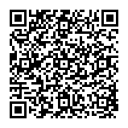
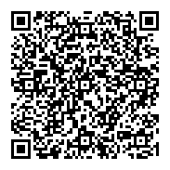
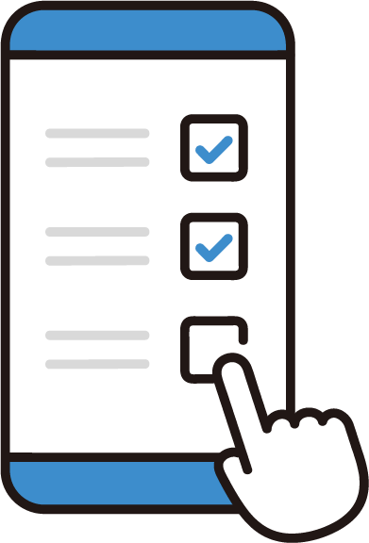


～オンライン申請の手順～
大阪府行政オンラインシステムに登録がお済みでない方は から
すでに登録がお済みの方は から 申請を進めてください。
１
2
１
新規登録
２
ログイン
〇 大阪府行政オンラインシステムにて 「事業者」
として新規登録をする。
・ インターネットで「大阪府行政オンラインシステム」
と検索するか、 のQRコードを読み取る。
※ログインのURLやQRコードは 新規登録をご参照
ください。
・ サイトの右上にある赤の 「ログイン」 をクリック
する。
・ で設定した 利用者ID（メールアドレス） と
パスワード を入力し、ログインする。
１
▶ スマートフォン・タブレットの方
１
新規登録は 新規登録の方法は
こちらから→ こちらを参照→
（ログインもこちらから）
▶ PCの方
大阪府行政オンラインシステムと検索して新規登録
https://lgpos.task-asp.net/cu/270008/
ea/residents/portal/home
１
３
申請項目と
申請先を選ぶ
４
申請内容の入力
・ 「手続き一覧（事業所向け）」 をクリックし
キーワード検索欄に下記の通り入力して検索
ボタンをクリックする。
▶ 開始・変更・休止（廃止）の届出の場合→「給食」
▶ 栄養管理報告書の場合→「栄養管理」
・ 申請したい届出や栄養管理報告書を選択する。
※施設区分や種別の選択間違いに注意してください。
・ 必要に応じて記入要領や様式をダウンロードし
「次へ進む」 をクリックする。
・ 給食施設の所在地の保健所として
「健康医療部 岸和田保健所」 を選択し
「次へ進む」 をクリックする。
〇 開始・変更・休止（廃止）の届出の場合
・ 届出内容と問合せ先を入力し「次へ進む」を
クリックする。
・ 申請内容に間違いないか確認したうえで
「申請する」 をクリックする。
〇 栄養管理報告書の場合
・ 給食施設名称と問合せ先を入力し
添付書類をアップロードして 「次へ進む」 を
クリックする。
・ 申請内容に間違いないか確認したうえで
「申請する」 をクリックする。
これで申請完了です。
申請番号を控えておいてください。
【お問い合わせ】 大阪府岸和田保健所 企画調整課 管理栄養士
電話番号 : 072-422-5682
（R7.7 作成）

